Slide 1
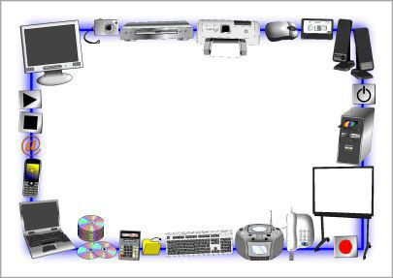
العـــــتاد

Slide 2
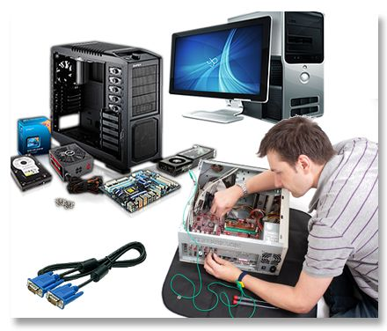

Slide 3


Slide 4


Slide 5

!برأيك
لماذا لم يشتغل الحاسوب ؟

Slide 6


Slide 7


Système d’Exploitation نظام التشغيل
هو مجموعة من الملفات و البرمجيات المتكاملة التي تسمح بتشغيل الحاسوب و استعمال لواحقه , وهو وسيط بين العتاد و المستخدم.

Slide 8





Slide 9

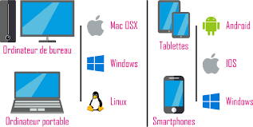
أشهر أنــــــــــــــظمة التشغيــــــــــــــل

Slide 10
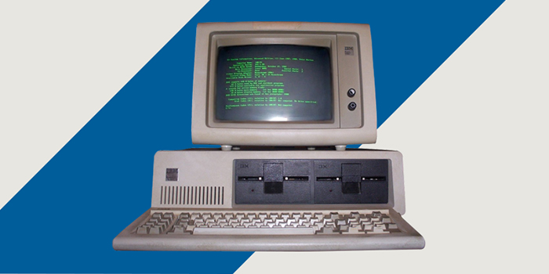

Slide 11
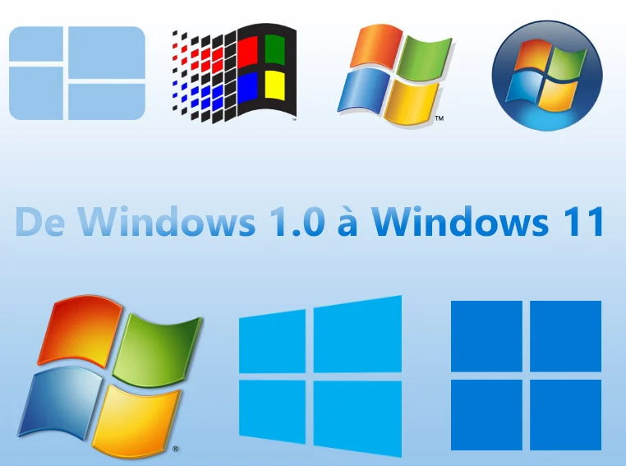

Slide 12



Slide 13
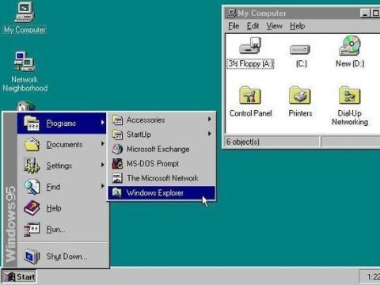

Slide 14

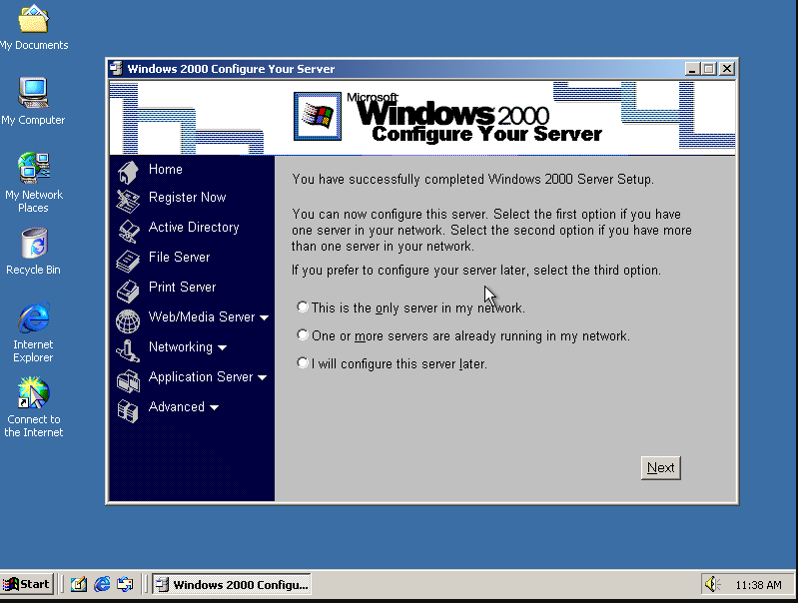

Slide 15
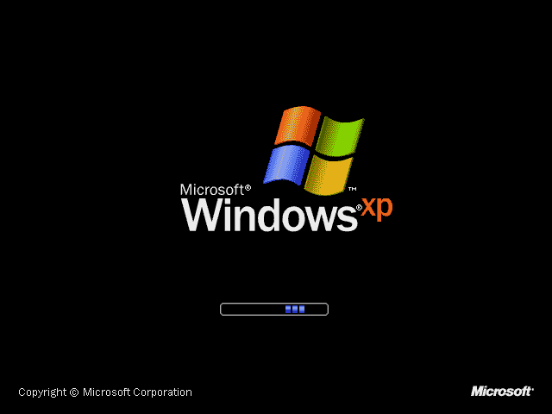

Slide 16
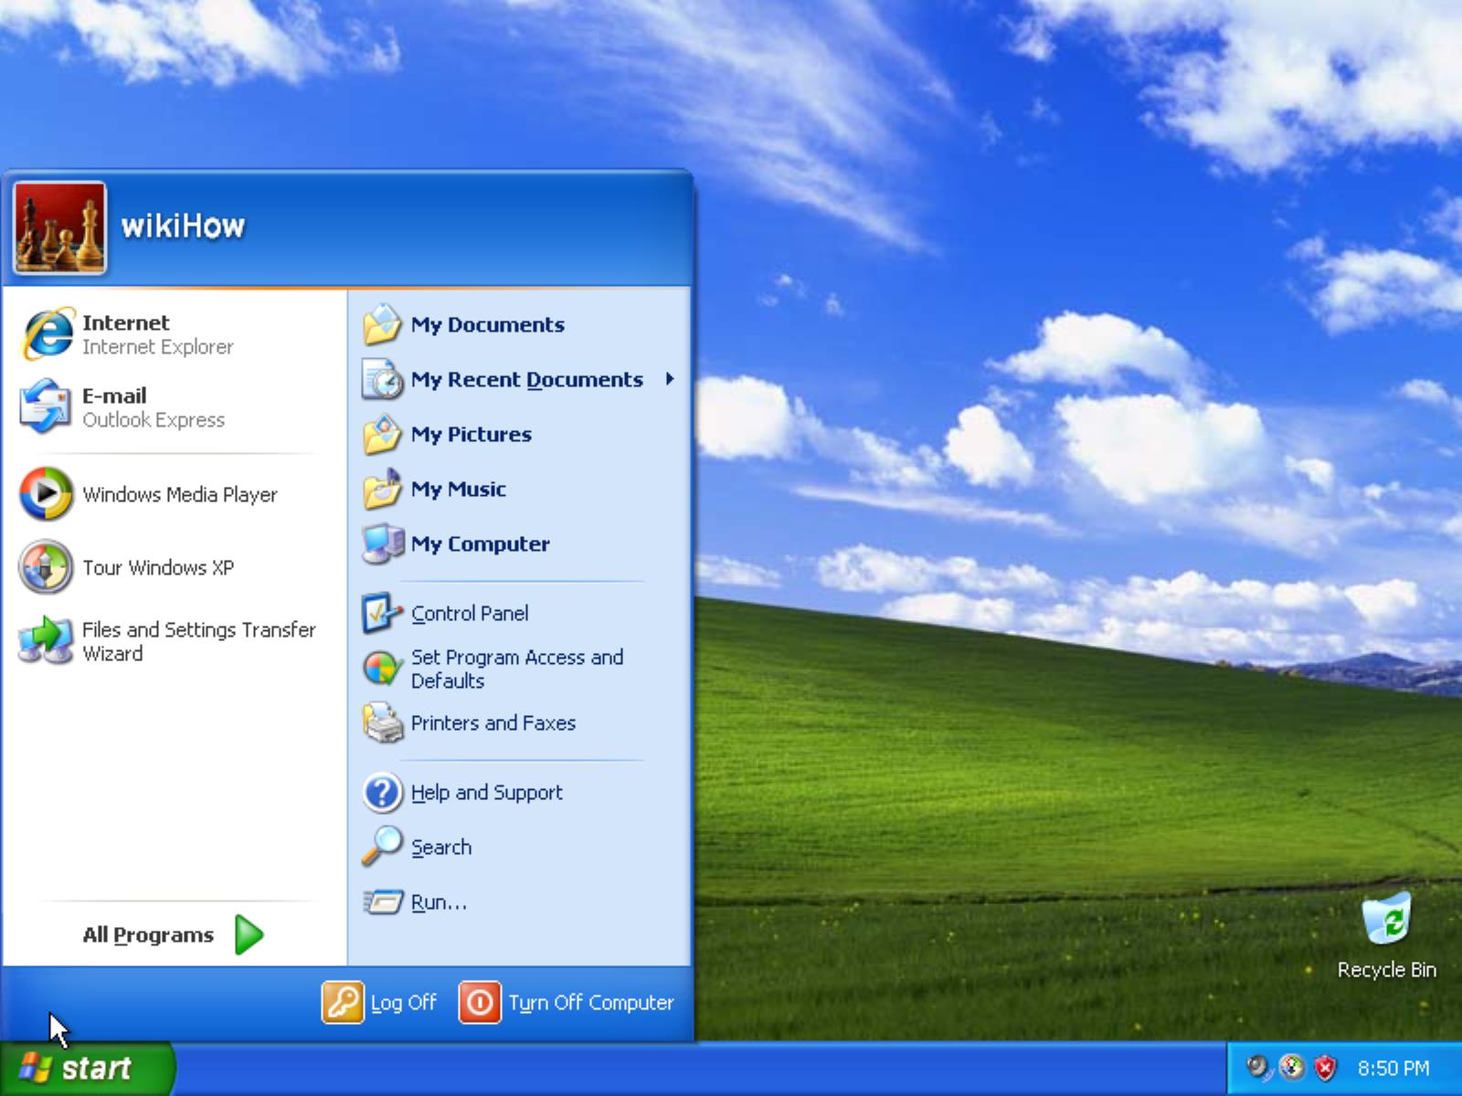

Slide 17
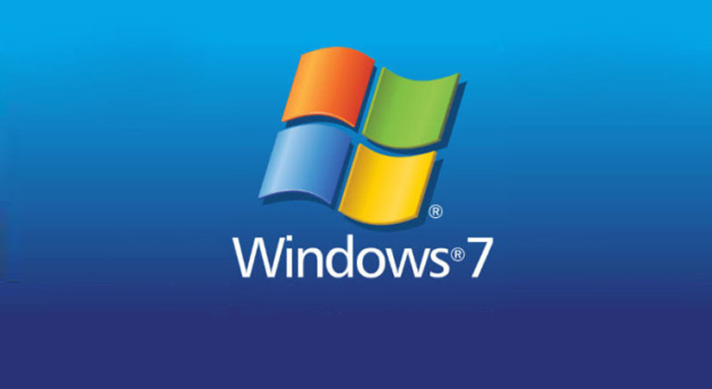

Slide 18
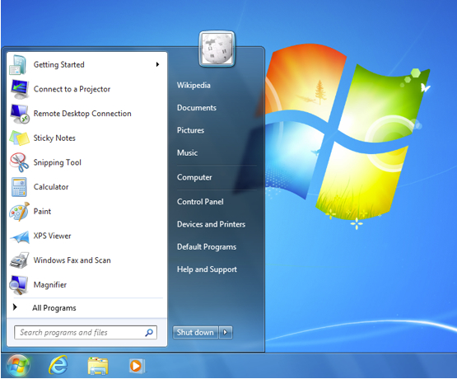

Slide 19
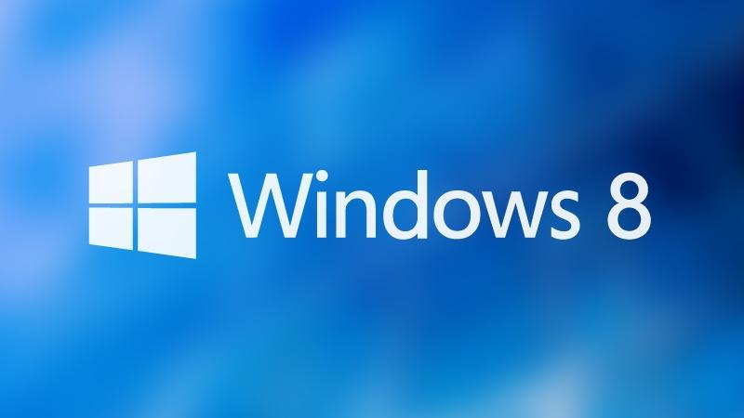
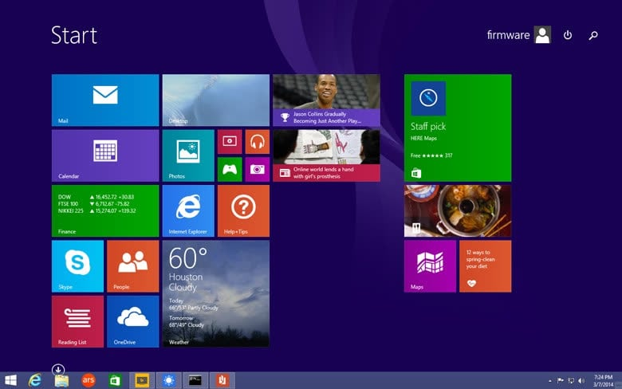

Slide 20
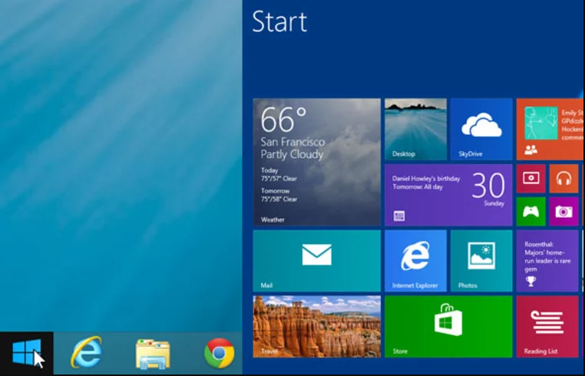

Slide 21
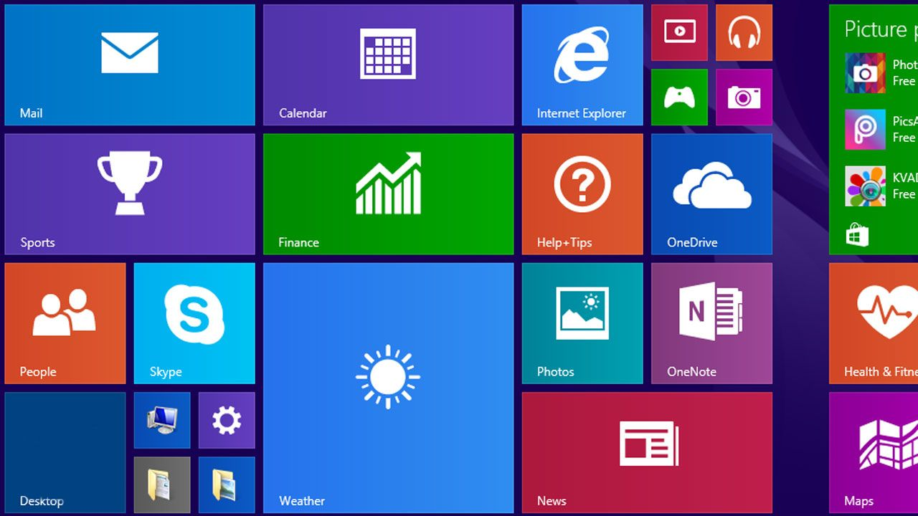

Slide 22
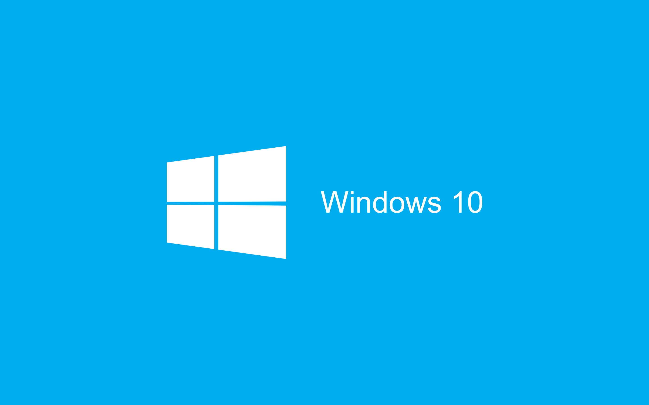

Slide 23
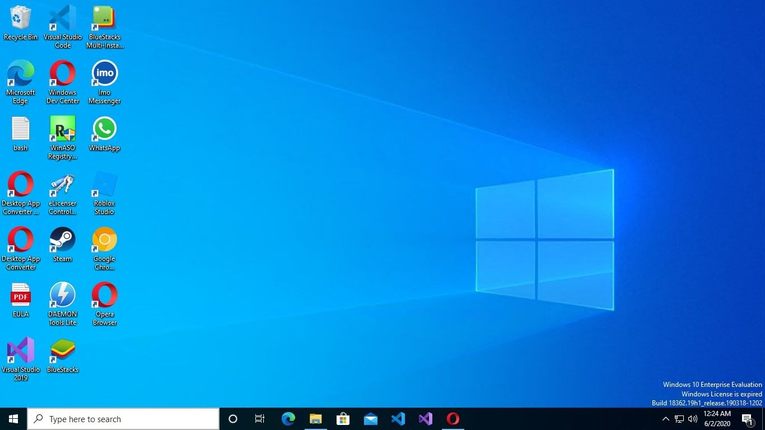

Slide 24
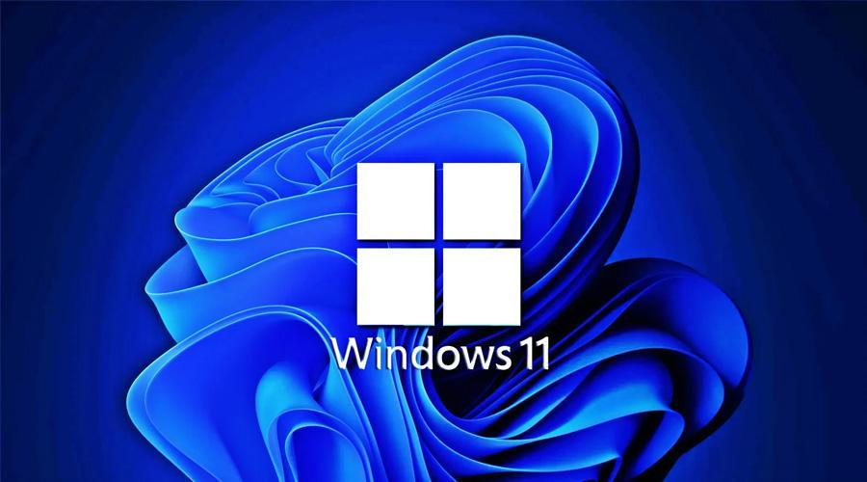

Slide 25
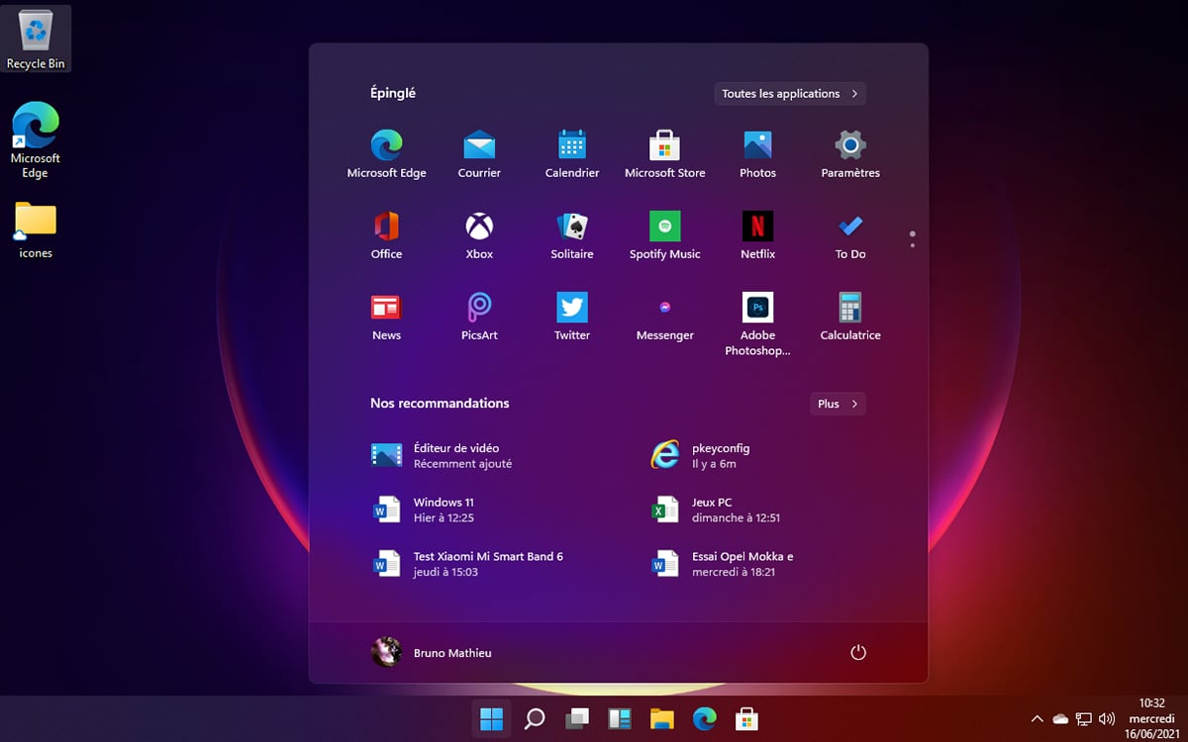

Slide 26


Slide 27
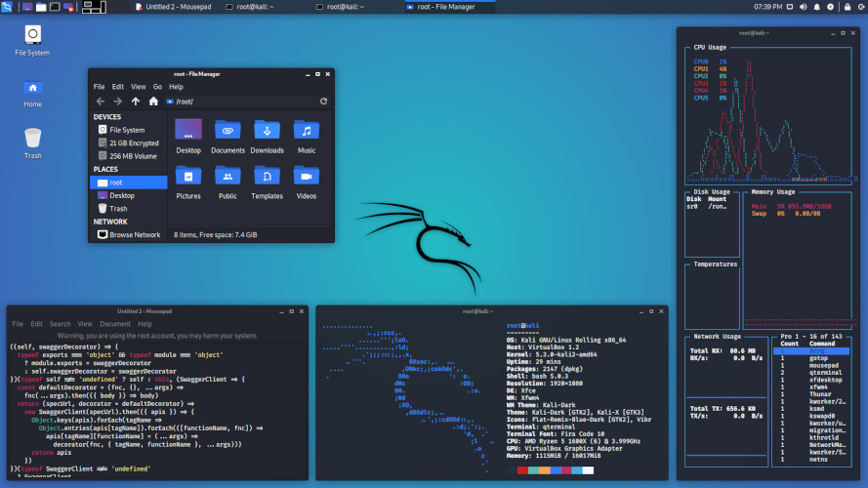

Slide 28


Slide 29

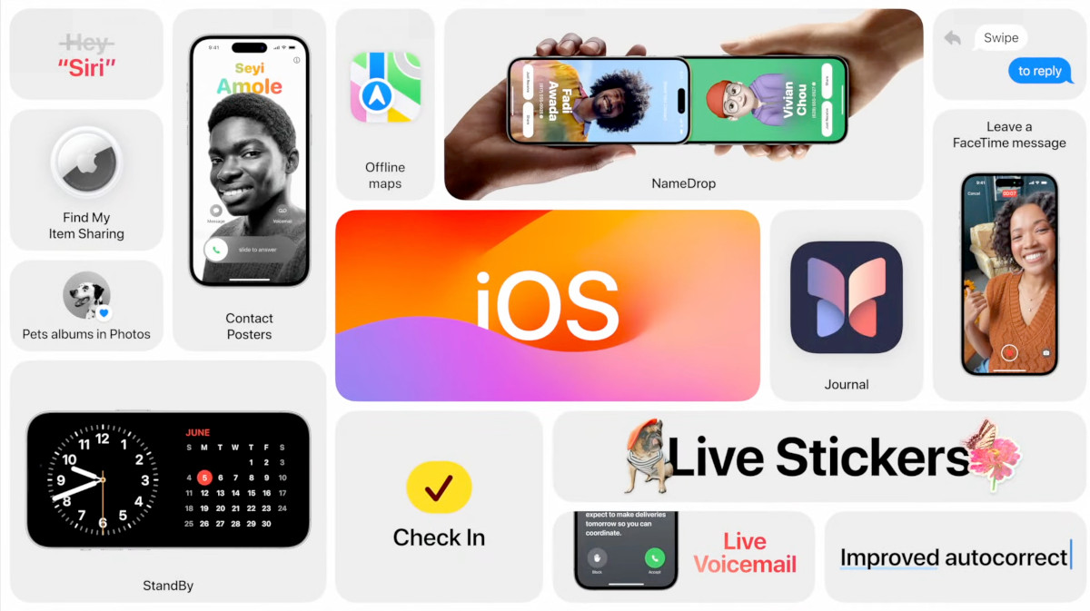

Slide 30

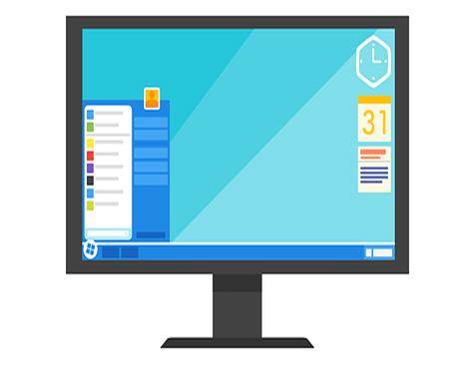
مميـــــــــــــــيزآت نظام التشغيل
تنفيذ عدة برامج وتعليمات في آن واحد
واجهة بيانية بسيطة و سهلة الاستخدام

Slide 31

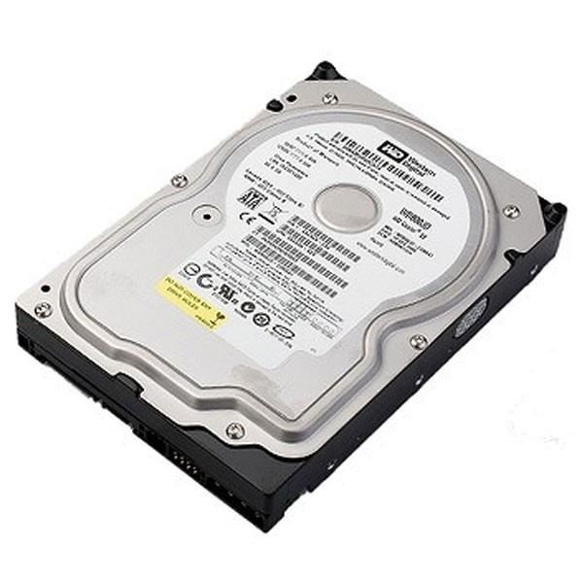
Installation تثبيت نظام التشغيل
هي نقل وتخزين ملفات نظام التشغيل في القرص الصلب , وتتم هذه العملية عبر مراحل عديدة .

Slide 32
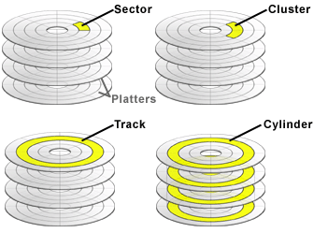
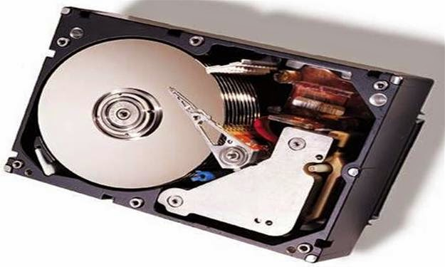
تهيئة القرص الصلب
فيزيائية

Slide 33
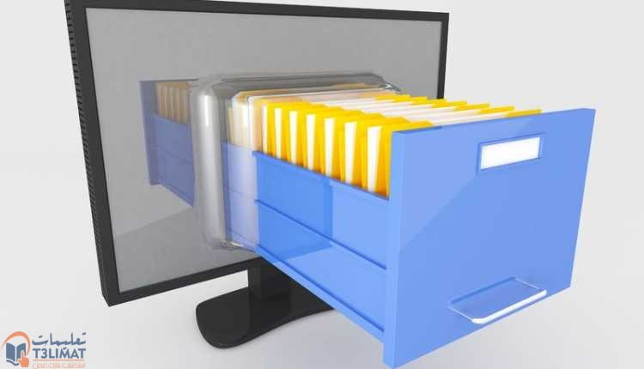
تهيئة القرص الصلب

Slide 34



Slide 35
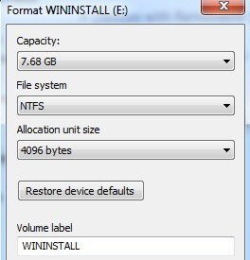
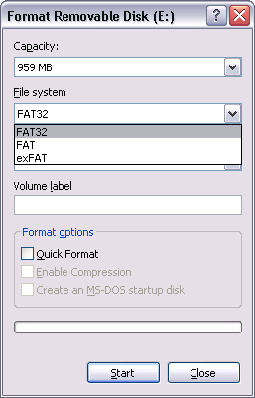
منطقية

Slide 36
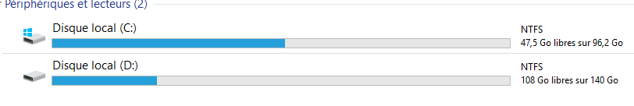
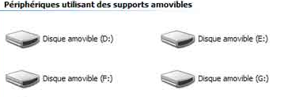
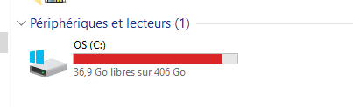
تقسيم القرص الصلب

Slide 37

ترتيب ملفات الحاسوب وحمايتها

Slide 38
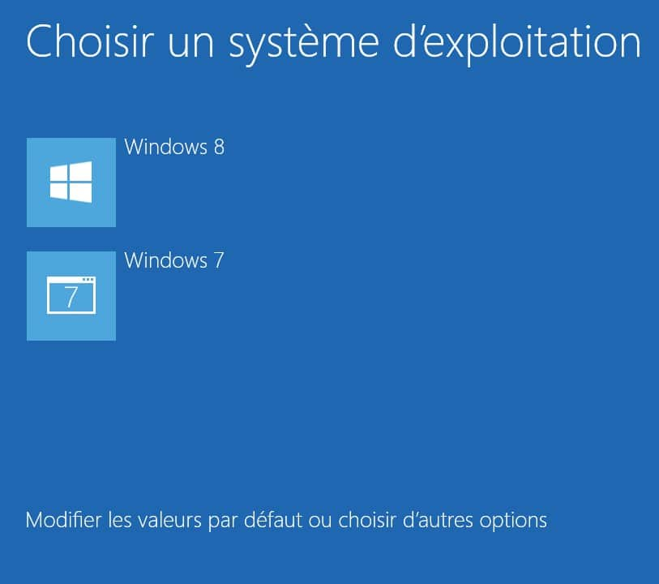
تثبيت اكثر من نظام تشغيل في الحاسوب

